Slide 1
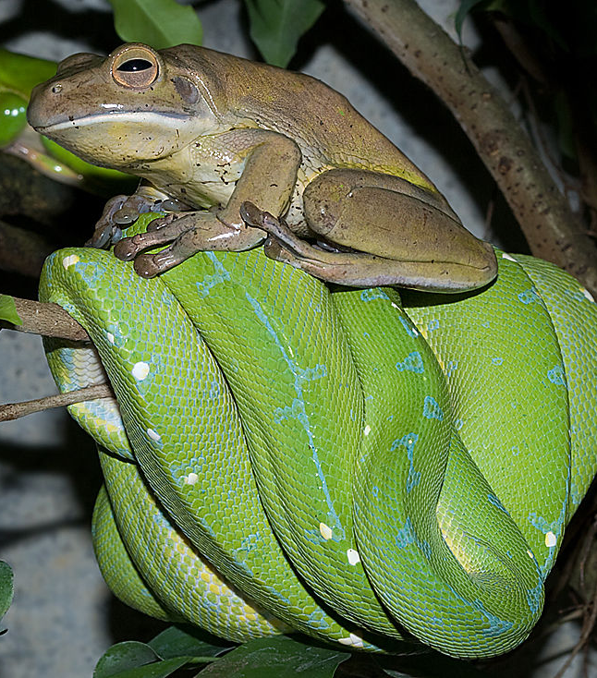
Risiko und Sicherheit
Fahrrad 1'31
Modul 5 AGS
Fahrrad GR ;-)
Notes:
Auch wenn wir nicht so riskieren wie Danny MacAskylls ;-), auch wir gehen Risiken ein… wann? Wie? Einfach mit leben… nächste Folie

Slide 2
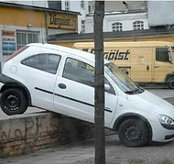
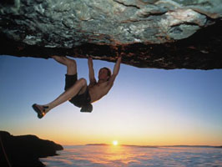
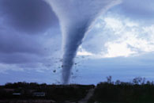
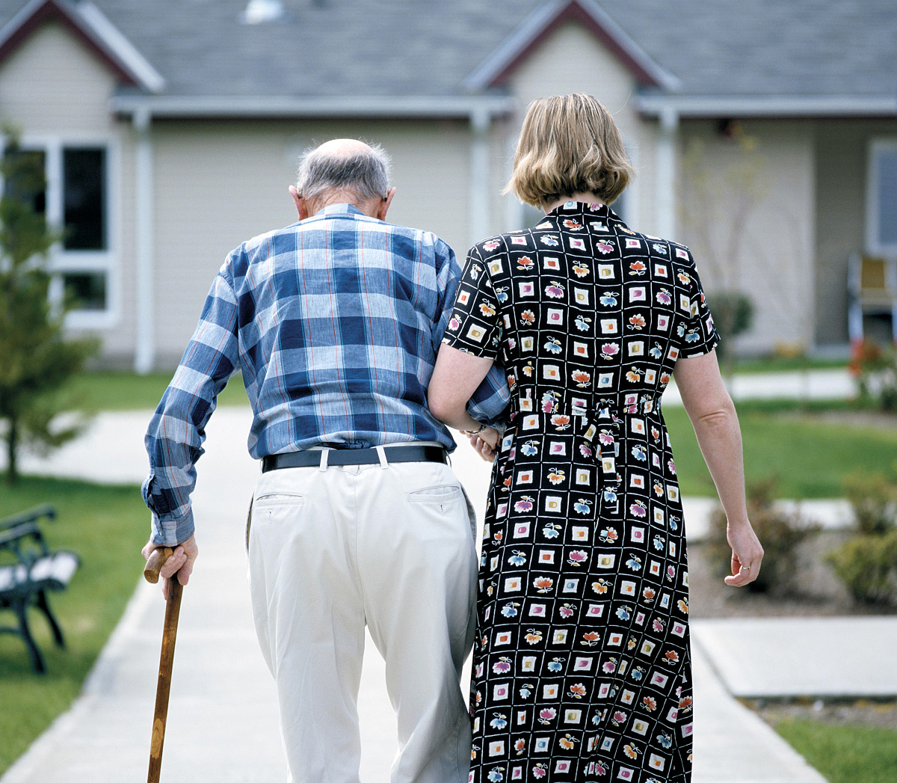
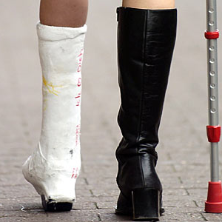
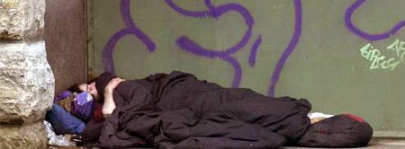
Notes:
Sorgen und Risiken des Lebens individuelle und kollektive
2

Slide 3
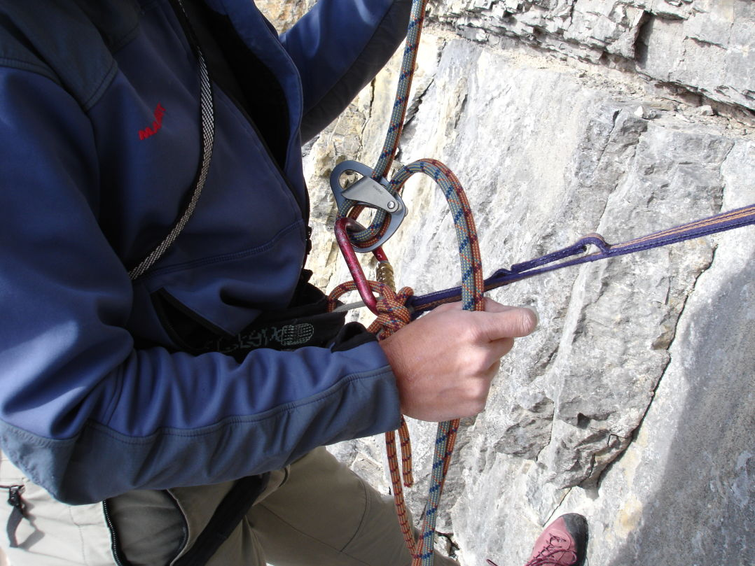
Versicherungen sind...
Gefahrengemeinschaften

Slide 4
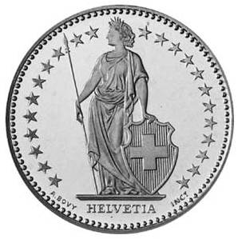
Solidaritätsprinzip
Wenige bekommen bei Bedarf viel
viele bezahlen
wenig

Slide 5
Ursprung der Versicherungsidee…

Slide 6
Brainstorming
Wo waren Sie schon einmal froh um eine Versicherung?
Welche Versicherungen kennen Sie?
Welche sind obligatorisch? Freiwillig?
Notes:
Solidaritätsprinzip

Slide 7
3 Typen von Versicherungen
Personen | Sachen | Haftpflicht
Mich vor verschiedenen Risiken schützen | Meine Sachen vor verschiedenen Risiken schützen | Andere vor mir und meinen Dingen schützen

Slide 8
3 Typen von Versicherungen
Personen | Sachen | Haftpflicht
Kranken- Lebens- Unfall- Invaliden versicherungen | Mobiliar- Kasko- Feuer- Diebstahl- versicherungen | Privat- Motor- Betriebs- -haftpflicht-versicherungen

Slide 9
Repetition
Welche drei Typen von Versicherungen gibt es?
Nennen Sie je ein Beispiel dazu.
Was bedeutet "Risiko"?
Nennen Sie eine obligatorische Personenversicherung:
Was meint man mit dem "Solidarprinzip"? (Beispiel?)
Warum sind gewisse Haftpflichtversicherungen obligatorisch?
Warum ist die Mobiliarversicherung freiwillig, die Gebäudeversicherung aber nicht?
Was wird durch die Krankenkassenversicherung versichert?
Ist die Diebstahlversicherung eine Haftpflicht- oder eine Sachversicherung?
Wo entstanden die ersten Versicherungen?

Slide 10
Repetition
Welche drei Typen von Versicherungen gibt es? Personen-, Sach- und Haftpflichtversicherungen
Nennen Sie je ein Beispiel dazu. AHV, Diebstahl- und Privathaftpflichtv.
Was bedeutet "Risiko"? Dass ich nicht weiss, wie eine Handlung ausgeht
Nennen Sie eine obligatorische Personenversicherung: EO
Was meint man mit dem "Solidarprinzip"? (Beispiel?) Dass ich mit vielen anderen eine V. für wenig Geld abschliessen und NUR die Geschädigten bekommen etwas zurück, dafür z.T. sehr viel.
Warum sind gewisse Haftpflichtversicherungen obligatorisch? Weil ein Schaden sehr teuer sein könnte, z.B. Motorhaftpflicht mit SChäden an Auto und Personen.
Warum ist die Mobiliarversicherung freiwillig, die Gebäudeversicherung aber nicht? Weil Möbel leichter ersetzt werden können als Häuser.
Was wird durch die Krankenkassenversicherung versichert? Finanzielle Schäden durch Krankheit
Ist die Diebstahlversicherung eine Haftpflicht- oder eine Sachversicherung? Sachv.
Wo entstanden die ersten Versicherungen? in der Wüste

Slide 11
Welcher Risikotyp sind Sie? Welche Versicherung brauchen oder bräuchten Sie?
Mein zweiter Vorname heisst "Vorsicht" ;-)
Ich liebe das Risiko, den Nervenkitzel…
No risk, no fun!
…lieber eine Versicherung zu viel als zu wenig…

Slide 12
Diese Versicherungen sind automatisch, weil…
obligatorisch, :
-AHV/ IV/ALV/ BVG/ EO, Mutterschaft
-Krankenkasse (Grundversicherung)
-Unfall (falls erwerbstätig)
-Motorfahrzeughaftpflicht (falls eigenes Auto)
Freiwillig:
-Unfall (falls nicht erwerbstätig)
-Haftpflicht
-Hausrat
-ev. Fremdlenker-versicherung
-ev. Reiseversicherungen
-ev. Zusatzversicherung Krankheit (Krankenkasse)

Slide 13
Diese Versicherungen müssen Sie selber abschliessen…
Obligatorisch, automatisch:
-AHV/ IV/ALV/ BVG/ EO, Mutterschaft
-Krankenkasse (Grundversicherung)
-Unfall (falls erwerbstätig)
-Motorfahrzeughaftpflicht (falls eigenes Auto)
Freiwillig:
-Unfall (falls nicht erwerbstätig)
-Haftpflicht
-Hausrat
-ev. Fremdlenker-versicherung
-ev. Reiseversicherungen
-ev. Zusatzversicherung Krankheit (Krankenkasse)

Slide 14
Rückversicherung
Gegen zu grosse Risiken versichern sich Versicherungen selber:
Rückversicherungen, z.B. Terroranschläge, Erdbeben etc.
Grösster Rückversicherer weltweit: Swiss Re gegründet 1863, zwei Jahre nach Grossbrand in der Stadt Glarus, weil kantonale Feuerversicherung zu wenig Reserven hatte

Slide 15
Versicherungsbetrug
Beispiel: Velo in Garage sei gestohlen oder selbst beschädigte Brille sei Haftpflichtfall eines Freundes.
Etwa 10% aller Schadenzahlungen
Solidaritätsprinzip heisst: mehr Schadenfälle = höhere Prämien für alle
Folgen bei entdecktem Betrug: Vertrag aufgelöst, neuer Vertrag schwierig und evtl. Strafrechtsfall

Slide 16
learningapp: 3 Versicherungstypen zuordnen
Notes:
https://learningapps.org/display?v=pf0fc68yc01

Slide 17
Welcher Film passt zu welcher Versicherung?

Slide 18
Sicherheit…
Christbaum
am Strand
Umzug
Japanerinnen
Rasenmäher Hose unverlinkt
Notes:
Achtung, Links werden immer wieder ungültig. Über «Liebe Mobiliar» auf youtube suchen gehen

Slide 19
Glossar
Versicherung Versicherer Versicherte Police Prämie Kündigungsfrist Kündigungstermin | Solidaritätsprinzip Personenversicherung Sachversicherung Haftpflichtversicherung Mindestbeitrag IV | Neuwert Bonus Malus Fahrlässigkeit Regress Risiko | AHV ALV Selbstbehalt Franchise Unterversicherung Überversicherung

Slide 20
Aufgaben:
Lesen: im grünen Buch Seite 62

Slide 21
